Slide 1



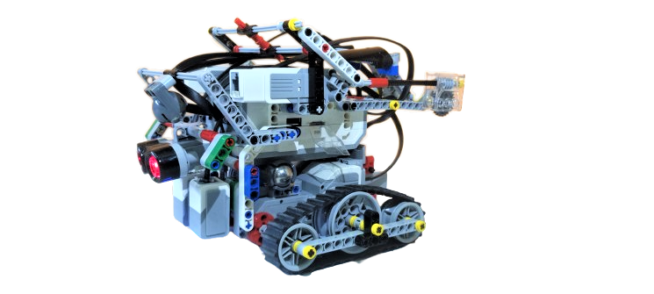
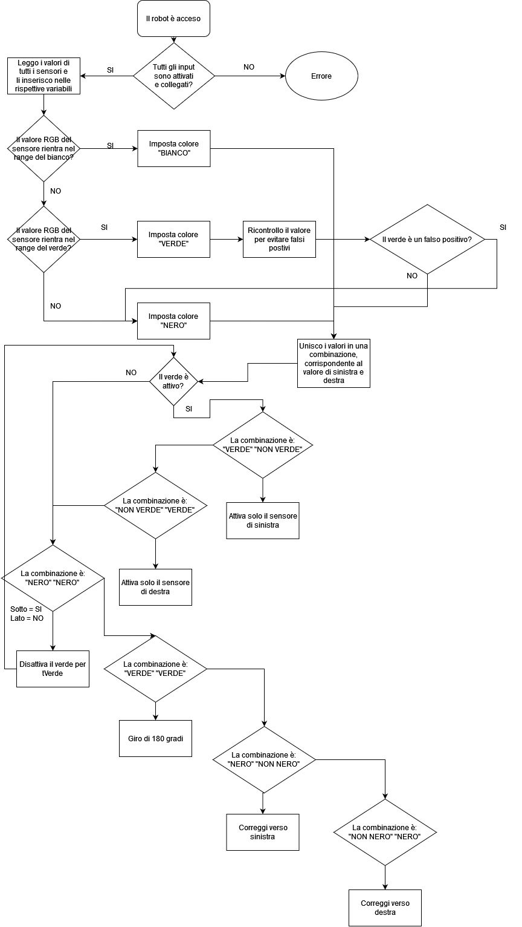
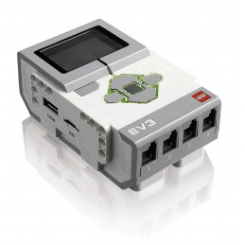
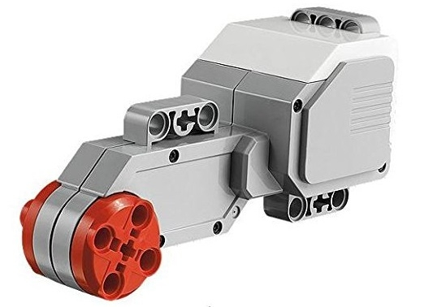
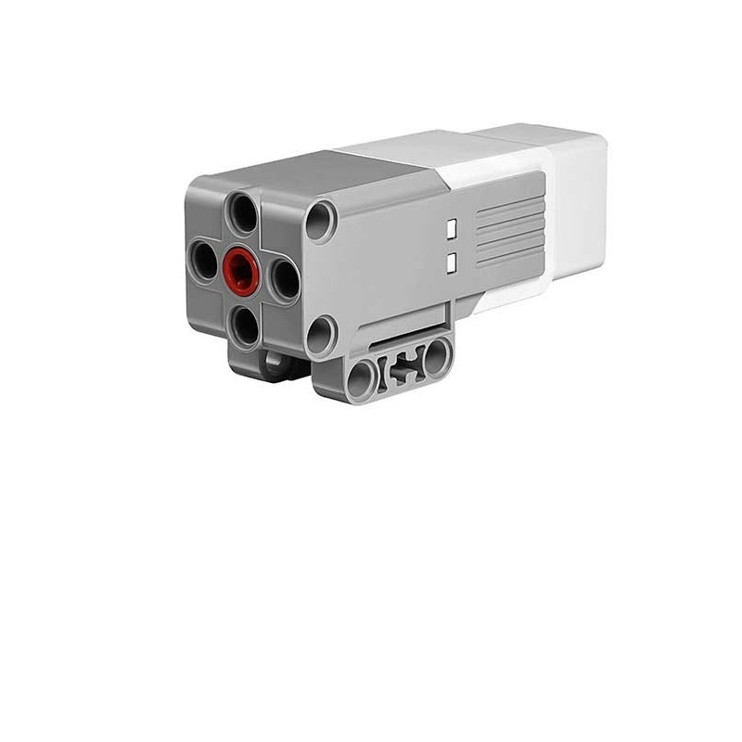

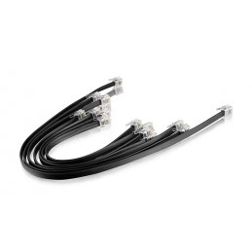
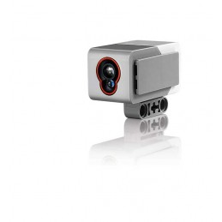
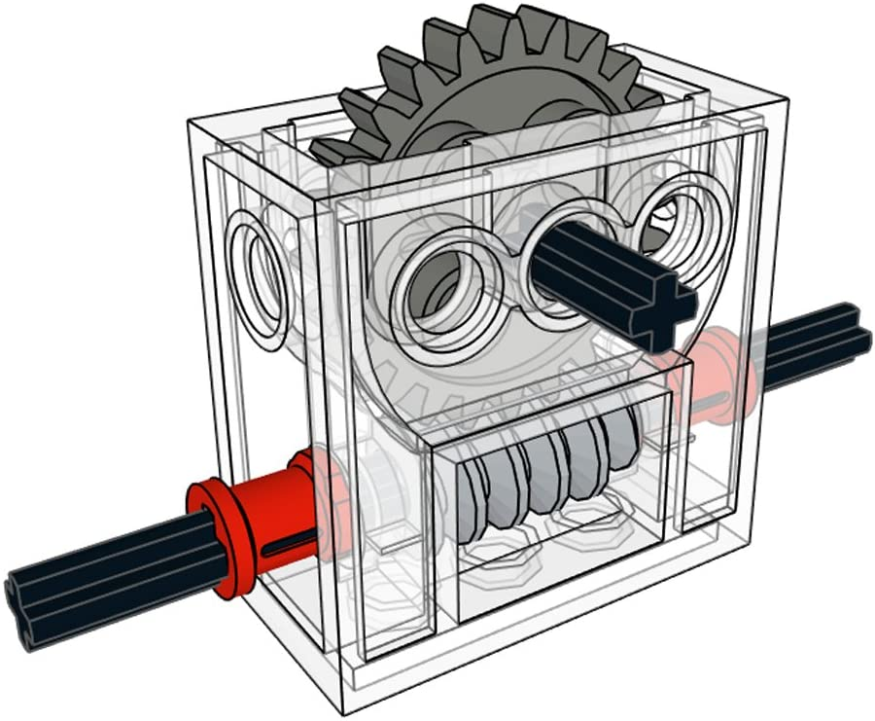
ROBOSUSA
Sensori e Componenti principali - Brick / Hub (Fig. 1): Blocco programmabile - Attuatore (Fig. 2 / Fig. 3): Componente atto ai movimenti del robot - Cablaggio (Fig. 4): Cavi che collegano i sensori e i motori al brick - Sensore di colore (Fig. 5): Sensore che legge i colori - Riduttore (Fig. 6): Trasmettere riduce la velocità di rotazione dei motori prima che questi arrivino alla benna
Funzionamento del robot Il robot grazie all’ausilio dei sensori è in grado di seguire la linea nera; superando ostacoli , rampe e altalene. Usufruendo degli stessi sensori, il robot riesce a identificare i colori e rispondere correttamente ad essi (Es. incroci e vicoli ciechi).
Fig.(1)
Fig.(2)
Fig.(3)
Fig.(4)
Fig.(5)
Fig.(6)
Di Bella Marco (17) , Rocci Paolo (17) , Tournoud Fulvio (17) , Vair Luigi (17) , Vasile Adrian (17) tempo sviluppo robot : 2 mesi e mezzo

